Slide 1

La Web
Red informática
Una red mundial de redes de ordenadores, que nos permite compartir recursos
Referida especialmente a internet

Slide 2
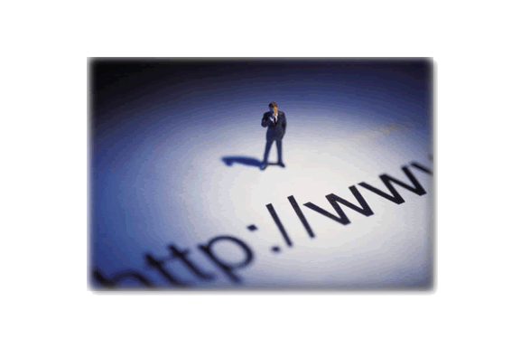
WorldWideWeb
(www)
En español significa
red de amplitud mundial
red global
O también

Slide 3
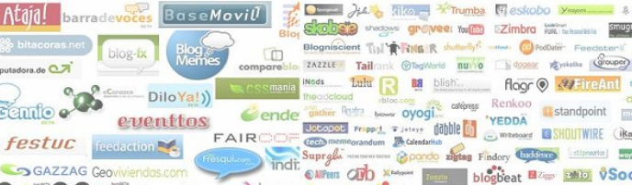
Sitios Web
Colección de paginas web relacionadas
imágenes
Contiene
Archivos digitales
archivos
videos
etc.

Slide 4
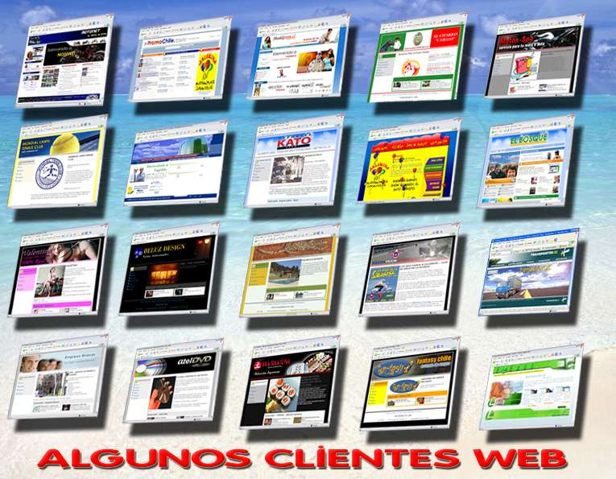
Pagina web
documento electrónico adaptado a la web

Slide 5

La información en internet
En internet hay información muy variada
financiera
noticias de actualidad
actas de congresos
directorios
informes de empresas e instituciones
leyes
estadísticas
bases de datos referenciales
información académica

Slide 6
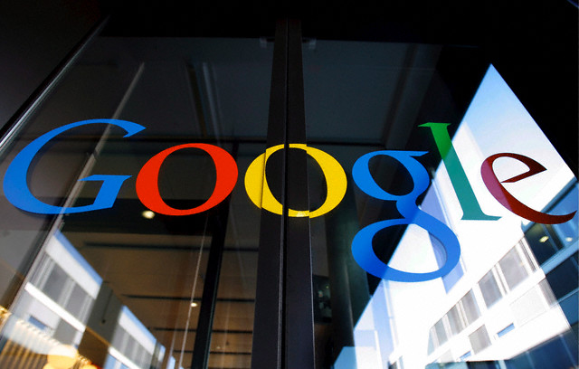
Como identificar buena informacion
la información mas sencilla es mas segura y verdadera
Podés buscar en distintas fuentes y analizarla desde tu punto de vista, sacando tus propias conclusiones

Slide 7

Criterios para evaluar los recursos de Internet
Audiencia
Autoridad
Filiación
Actualidad
Propósito
Legibilidad

Slide 8
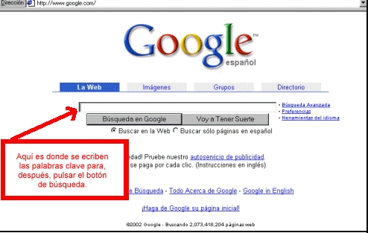
¿Que es un buscador?
Un buscador es una página de internet que permite realizar búsquedas en la red.

Slide 9
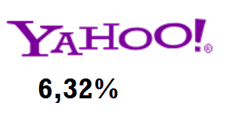
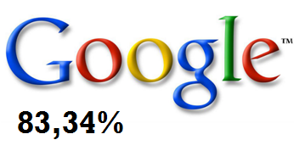

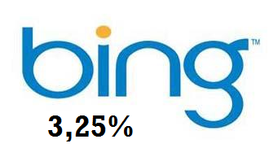


Buscadores mas utilizados

Slide 10

Google Chrome
Navegadores de internet
Programa que permite acceder a internet
Mozilla Firefox
Internet Explorer
Opera

Slide 11
Integrantes
Lisandro Herrera
Florencia Mirabile
Micaela Zotto
Pablo Quintana
Joel Racca
Franco Arias
Emiliano Courtial

